Slide 1

知识点： 正则表达式的作用

Slide 2
01
正则表达式的作用
02
元字符的作用及示例
目录
03
RE模块
04
正则表达式的常用函数及内置属性
05
正则表达式最常见的应用：爬虫

Slide 3
1
正则表达式的作用
1.1 正则表达式的基础知识
1.4 正则表达式的编译
1.2 正则表达式的应用
1.3 正则表达式的用途

Slide 4
1.1
正则表达式的基础知识

Slide 5

正则表达式的基础知识
正则表达式被称为regular expression ，也叫regex或RE。不仅Python语言，Perl，PHP，Java等语言都支持正则表达式，它是用来简洁表达一组字符串的表达式。
0
Notes:
https://www.runoob.com/regexp/regexp-tutorial.html

Slide 6
正则表达式的基础知识
例1：
’PN’
’PYN’
’PYTN’
’PYTHN’
’PYTHON’
这样的一组字符串，表达它们的方式之一是将其一一列出。可以看出，这种表达方式比较繁琐，正则表达式就是为了简化这种表达而诞生的。

Slide 7
正则表达式的基础知识
上页的一组字符串表达式，它对应的正则表达式是这样的：
P（Y｜YN｜YTH｜YTHO）？N
正则表达式优势在于简洁，一行胜千言

Slide 8
正则表达式的基础知识
例2：
‘PY’
‘PYY’
‘PYYY’
…..
‘PYY…….Y’这组表达式的特点是：以P开头之后有一个Y或无穷个Y
在表达这类无穷，无法枚举的概念时，正则表达式优势突出，可以看到它对应的正则表达式为：
PY+

Slide 9
正则表达式的基础知识
例3：
以’PY’开头，后续存在不多于十个字符，且后续字符不得出现P或Y。
比如’PYABC’ 是可以的，’PYKXYZ’就不符合条件的，这组表达式，理论上讲是可以完全枚举，但条件过于繁琐，借助正则表达式来简化表达如下:
PY[^PY]{0,10}

Slide 10
正则表达式的基础知识
总而言之，正则表达式是通用的字符串表达框架，用来简洁表达一组字符串，并且能表达一组字符串的“特征”思想。

Slide 11
1.2
正则表达式的应用

Slide 12
正则表达式的应用
正则表达式在文本处理中的应用
之前我们学到过字符串处理函数，功能也比较强大，那为什么还要用正则表达式呢？
例如：要在一个文档中查找以Python开头的语句，用字符串匹配函数也是容易做到的。

Slide 13
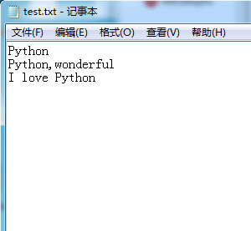
正则表达式的应用
假设一个文档名为test.txt
内容为：
Python
Python,wonderful
I love Python

Slide 14
正则表达式的应用
编制名为find_python.py的文件
内容为：
f = open(‘test.txt’)
for line in f:
if line.startswith(‘Python’):
print line
运行结果为：
Python
Python,wonderful

Slide 15
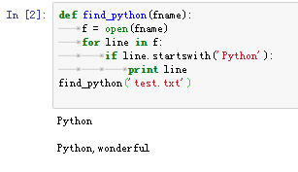
正则表达式的应用
改进上例：
试用函数实现搜索功能

Slide 16
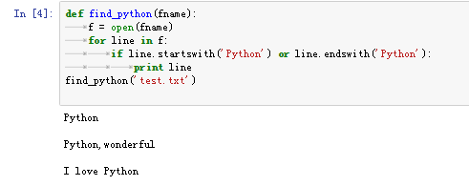
正则表达式的应用
如果不仅要找以Python开头，还要以Python结尾的语句行都匹配，需要再次修改find_python.py。

Slide 17
1.3
正则表达式的用途

Slide 18

正则表达式的应用
字符串匹配
80%
字符串查找
58%
字符串替换
58%

Slide 19
1.4
正则表达式的编译

Slide 20
正则表达式的应用
编译过程是将符合正则表达式语法的字符串转换成正则表达式的特征
正则表达式本身仅是一个字符串表达式，并非一组字符串，需要通过编译的形式，将它变成一个特征，这个特征用以表达一组字符串。

Slide 21
正则表达式的应用
正则表达式：P（Y｜YN｜YTH｜YTHO）？N
将正则表达式赋值给变量：
regex＝P（Y｜YN｜YTH｜YTHO）？N
编译正则表达式： P＝re.compile(regex)
得到特征
这个特征就与’PN’、’PYN’、’PYTN’、’PYTHN’、’PYTHON’这一组字符串是对应的 。
而编译之前的正则表达式仅是符合正则表达式语法的一个字符串。

Slide 22


谢谢

